Slide 1
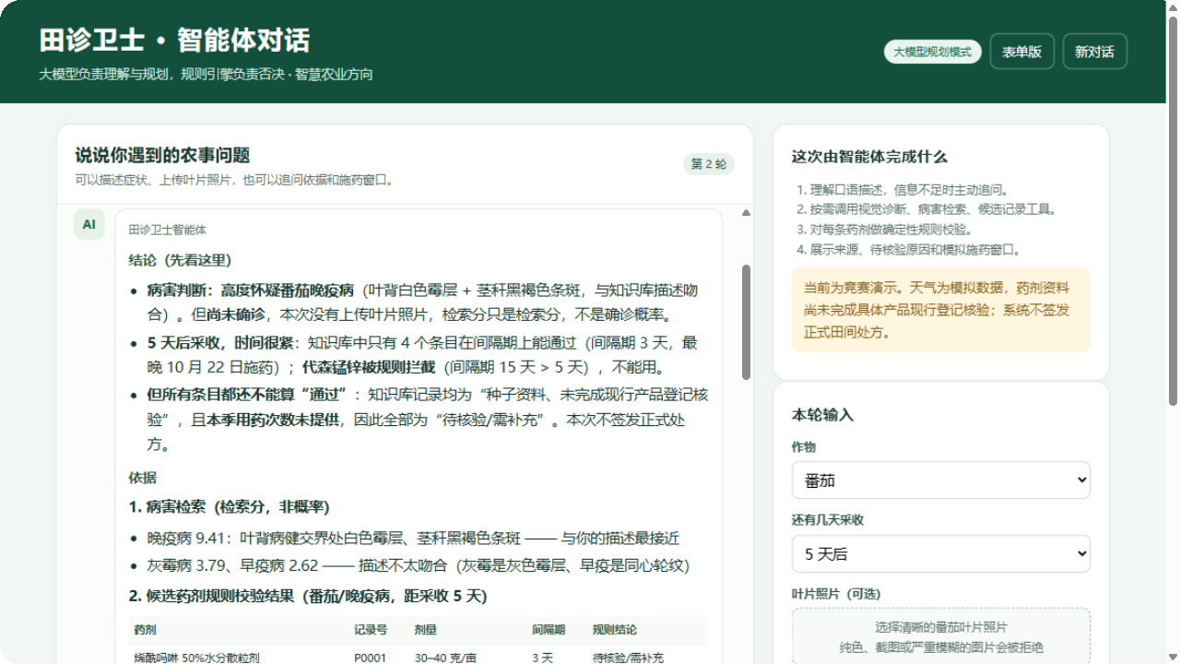
智慧农业 · 智能体创新应用比赛
田诊卫士
面向小农户的番茄病害诊断
与安全用药智能体
大模型规划 · 工具调用 · 规则否决
从一句口语描述开始，调用视觉诊断、病害检索、候选记录、规则校验和施药窗口工具，给出可回查的依据与缺口。
真实运行界面：对话 + 工具轨迹 + 逐条校验
“码上智农，电亮未来”智能体创新应用比赛
团队：【队名】 · 2026 年 10 月

Slide 2
01 · 问题
识别出病名，不等于能安全用药
真正的风险，发生在识别之后。
一次问诊的完整链路
1
农户描述 / 拍照
小农户拿到一个病名之后，还要完成一整套决策：查登记、核剂量、算间隔期、看次数、等窗口。
口语症状、叶片照片、采收计划
▪ 登记作物和防治对象是否匹配？
▪ 剂量、单位、安全间隔期是否满足？
▪ 本季次数是否超限，什么时候能打？
2
智能体理解与追问
信息不足先澄清，不猜病名
3
调用工具
诊断、检索、候选、校验、窗口
5 天后采收 + 15 天安全间隔期
→ 代森锰锌被直接拦截
4
规则否决与回答
通过 / 待核验 / 拦截，附来源和缺口
田诊卫士 · 智能体版 · 智慧农业
02 / 14

Slide 3
02 · 场景
小农户的真实问题，是一个连续决策
1
2
3
4
看到症状
判断病害
查药核对
决定何时打
叶背白毛、茎上黑斑，描述模糊
像晚疫病，但不能确诊
登记？剂量？间隔期？次数？
天气、采收期、可用窗口
我们做
我们不做
▪ 理解口语和照片，先判断信息够不够
▪ 检索知识库并逐条做确定性校验
▪ 展示来源、核验状态和模拟窗口
▪ 把缺失信息问出来，而不是补猜
▪ 不替代农技员做最终诊断
▪ 不签发正式田间处方
▪ 不把模拟天气说成当地预报
▪ 不把待核验数据说成已通过
目标：把依据和缺口摆到桌面上，而不是给一个看似确定的答案。
田诊卫士 · 智能体版 · 智慧农业
03 / 14

Slide 4
03 · 架构
智能体架构：大模型规划，规则引擎否决
工具（function calling）
get_leaf_diagnosis
视觉诊断
大模型规划器
search_disease
症状检索
用户
口语 / 照片
理解 · 追问 · 选择工具
不直接生成农药剂量、
间隔期或登记证号
get_candidate_records
候选记录
tool calls
validate_prescription
规则校验
get_spray_window
施药窗口
ask_user
追问澄清
确定性规则引擎
get_kb_status
知识库状态
8 条规则 · 逐条裁决
通过 / 待核验 / 拦截
+ 来源 + 模拟窗口 + 安全边界
模型负责理解与规划；代码负责事实与否决。
田诊卫士 · 智能体版 · 智慧农业
04 / 14

Slide 5
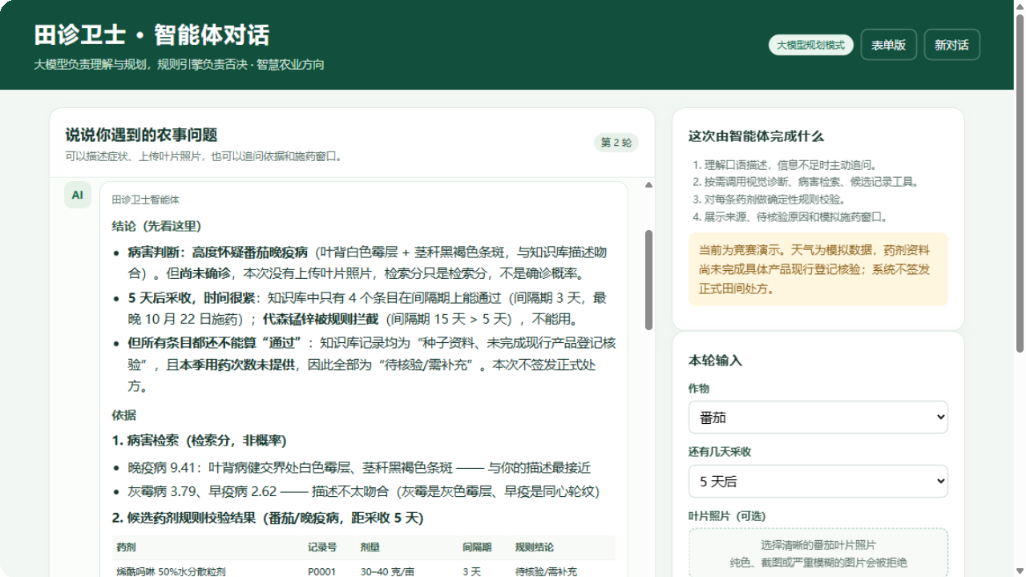
04 · 演示
一次完整对话：从症状到逐条裁决
1
检索
晚疫病 9.04；灰霉 3.46；早疫 2.50
│
2
候选
5 条知识库记录，全部待核验
│
3
校验
代森锰锌拦截；其余 4 条待补充
│
4
窗口
10/21 06:00–08:00；最晚 10/22
│
5
回答
结论、依据、待补信息、边界
截图来自真实 DeepSeek 运行：工具调用 5 次，回答保留来源和未核验原因。
田诊卫士 · 智能体版 · 智慧农业
05 / 14

Slide 6
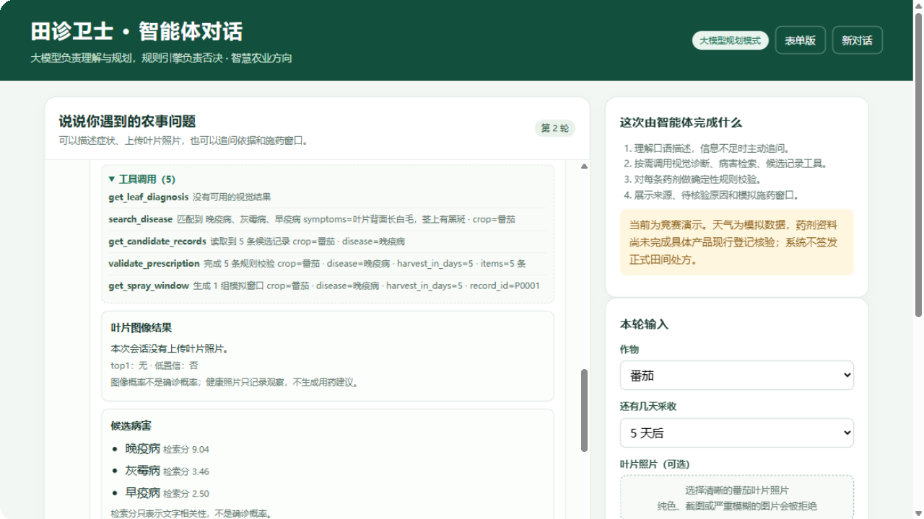
05 · 工具链
工具调用轨迹：每一次回答都能回查
工具 | 作用
get_leaf_diagnosis | 读取叶片视觉诊断
search_disease | 口语症状 → 候选病害
get_candidate_records | 读取药剂记录
validate_prescription | 逐条规则校验
get_spray_window | 按药剂算窗口
ask_user | 信息不足时追问
get_kb_status | 知识库覆盖范围
工具结果是事实来源；模型输出是解释层。
每次回答都能看到：调用了什么、用了哪条记录、哪条规则拦截。
田诊卫士 · 智能体版 · 智慧农业
06 / 14

Slide 7
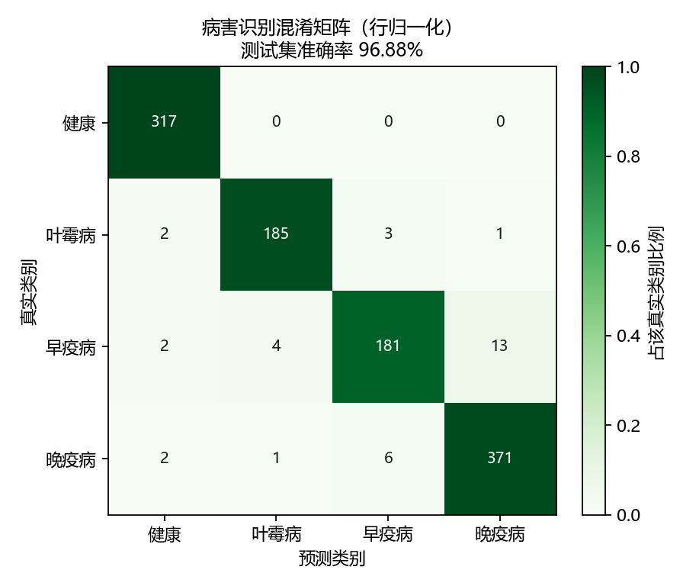
06 · 视觉诊断
先拒识，再分类：不让无效图片进入用药流程
96.88%
6.53%
总体准确率
测试集拒识率
98.82%
0.941
接受样本准确率
验证集确定阈值
纯色、低纹理、严重模糊或过小图片在推理前拒绝；只覆盖番茄四类，非叶片仍需独立评测。
冻结测试集 1088 张 · 混淆矩阵
来源：PlantVillage 公开数据集；阈值由验证集确定，测试集不参与选择。
田诊卫士 · 智能体版 · 智慧农业
07 / 14

Slide 8
07 · 理解
口语症状检索：把‘像什么’和‘是什么’分开
口语描述
有明确症状
“叶子背面长白毛，茎上有黑斑”
→ 晚疫病 9.04 · 灰霉 3.46 · 早疫 2.50
否定片段剔除
别名 + 症状加权 + BM25
否定 / 证据不足
“没有白毛，也不是晚疫病”
→ 先追问发生部位、病斑形态和霉层
→ 不生成用药条目
候选病害 + 检索分
检索分只表示文字相关性，不是确诊概率。
否定描述先剔除；候选接近或证据弱时澄清，而不是猜一个病名。
田诊卫士 · 智能体版 · 智慧农业
08 / 14

Slide 9
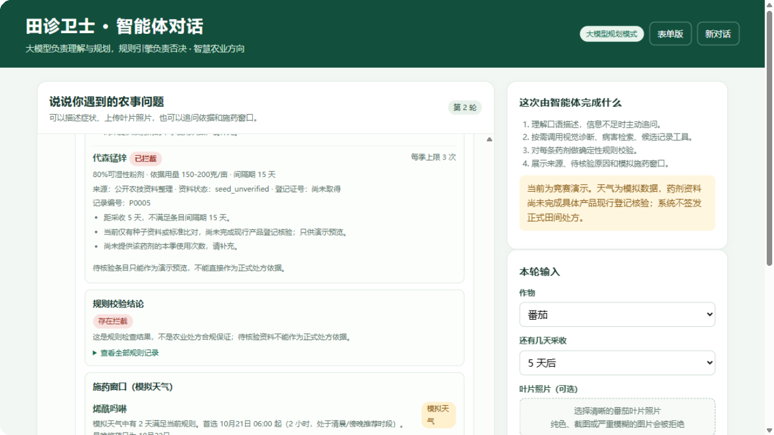
08 · 校验
逐条规则校验：把‘能说’变成‘能过’
01
来源与身份
02
禁用清单
编号、名称、剂型、证号一致
命中即拦截
03
限用范围
04
作物匹配
作物受限或范围不明
依据记录必须同作物
05
防治对象
06
剂量与单位
依据记录必须同病害
同量纲换算，缺失不判过
07
间隔期与采收
08
每季次数
逐条展示：通过 / 待核验 / 拦截 + 原因
不得短于依据值
达到上限不再推荐
blocked 条目不推荐；needs_review 必须标注“待核验/需补充”；同一药剂的多个条目按索引分别裁决，不因同名串联。
田诊卫士 · 智能体版 · 智慧农业
09 / 14

Slide 10
09 · 窗口
施药窗口：从‘能用什么’到‘什么时候能打’
模拟窗口（以烯酰吗啉为例）
未来 72 小时逐时天气
模拟天气
10/21 06:00–08:00
首选窗口
降雨 · 风速 · 温度 · 湿度
10/22 16:00–19:00
备选窗口 · 风速 2–3 级，建议降低喷头或加防风罩
清晨 06–09 / 傍晚 16–19
最晚施药日 10/22
窗口按每种药剂分别计算；已排除已开始的小时。
按药剂倒推最晚施药日
窗口按每种药剂分别计算；过滤已开始的小时和超过最晚施药日的日期；不是当地预报。
田诊卫士 · 智能体版 · 智慧农业
10 / 14

Slide 11
10 · 边界
安全边界：把‘不知道’显式暴露出来
未提供次数 ≠ 0
图文冲突先澄清
不把未知当零次
不猜病名
ready_for_field_use = false
竞赛演示，不签发正式田间处方
纯色 / 模糊图片拒识
待核验只作演示
推理前拦截
不混入正式通过
知识库 40 条药剂记录
6 条团队标准比对 · 34 条待核验 · 0 条现行登记核验
标准比对不等于具体产品登记核验；待核验资料只能作为演示预览。
田诊卫士 · 智能体版 · 智慧农业
11 / 14

Slide 12
11 · 证据
受控数据上的可复现结果
96.88%
总体准确率
6.53%
测试集拒识率
98.82%
接受样本准确率
36 / 36
固定标签功能基准
60 项自动化测试全部通过
接受 1017 张 · 拒识 71 张；拒识率 6.53%
来源：PlantVillage 公开数据集 + 本项目实跑；阈值由验证集确定；不是田间安全率。
田诊卫士 · 智能体版 · 智慧农业
12 / 14

Slide 13
12 · 创新
让智能体‘能做事’，也让结果‘能核对’
维度 | 通用问答 / 识别工具 | 田诊卫士智能体
依据 | 只给答案，来源不稳定 | 每条记录可回查，标注核验状态
剂量与次数 | 容易给出笼统建议 | 逐条检查剂量、间隔期、每季次数
不确定时 | 可能猜一个答案 | 先追问或拒识，不生成用药
安全边界 | 难以审计 | blocked 不推荐，ready_for_field_use=false
“不是替代农技员，而是把依据和缺口摆到桌面上。”
▪ 小农户：少一次盲目用药
▪ 农技员：多一份可核对清单
▪ 后续：更多作物、真实登记、真实气象
创新不只在模型，而在‘模型规划 + 代码否决 + 证据组织’的组合。
田诊卫士 · 智能体版 · 智慧农业
13 / 14

Slide 14
当前边界
下一步
先把能做的做扎实，
再把不能做的说清楚
▪ 完成具体产品现行登记核验
▪ 接入真实气象并核验当地规则
▪ 小规模用户任务测试与田间试点
▪ 34 / 40 条药剂记录仍待核验
▪ 天气为模拟数据，未接真实气象
▪ 未开展田间试用与专家独立核验
▪ 不签发正式田间处方
让创意被体验、
被演示、能继续迭代。
田诊卫士 · 智能体版 · 【队名】
谢谢

